Slide 1
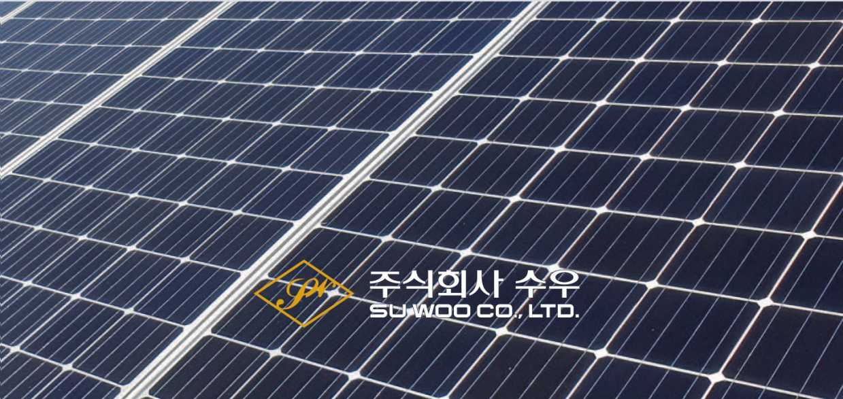
www.suwoo.co.kr
SINCE 2000
신 • 재생에너지 태양광발전장치 제작 • 설치］ i 전기공사［제부산-00705회 정보통신공사［제510170회 전문소방시설공사［제2008-21호]

Slide 2
회사소개
su woo
인사말
주식회사 수우는 풍부한 지식과 시공경험을 바탕으로 고객의 신뢰와 만족을 위해 끊임없이 연구, 개발 도전하는 전기 • 통신 • 소방 분야와 태양광발전장치 및 신 • 재생에너지사업을 제공하는 전문기업입니다. 설계 • 시공부터 완공까지 모든 업무를 완벽하게 책임지며, 신속 정확한 사후관리를 통해 고객만족을 약속드리며 귀사의 사업 파트너로서 신뢰와 기술로 항상 귀사의 요구에 부응할 준비가 되어 있습니다.
임직원 일동
【연혁
2000.04.21 주식회사 수우전기 설립 （부산광역시 동래구 아시아드대로255번가길 8-8 한사랑APT상가 204호）
2000.05.10 전기공사업 면허 취득
2008.07.01 전문소방시설공사업 면허 취득
2008.12.09 정보통신공사업 면허 취득
2013.07.04 무정전공사 시공 인증서 취득
2013.07.05 지중배전전문회사 인증서 취득
2016.01.25 現 사업장 주소로 이전 （부산광역시 동래구 쇠미로217번길 22）
2017.02.13 연구개발전담부서 인증서 취득
2018.02.13 폐쇄회로 텔리비전시스템 직접생산확인 증명서 취득
2018.04.01 우수기술기업 인증서 취득 （ ~ 2020. 04. 15 2년연속）
2018.09.01 일학습병행제 사업 협약서 （동의과학대학교，경남공업고등학교 P-TECH사업 관련｝
2018.09.28 공장등록 （現 사업장 1F）
2018.10.02 특허 （제10-19067기회 취득 : 케이블드럼 안전장치
2018.11.06 태양광발전장치 직접생산확인 증명서 취득
2018.11.28 특허 （제10-1925246호） 취득 : 전선배관 일체형 전선케이블 및 그 제작장치
2019.06.18 오디오 프레젠테이션 및 창작장비 하드웨어 및 컨트롤러 직접생산확인 증명서 취득
2019.09.05 경영혁신중소기입 （Main-Biz） 확인서 취득
2020.02.06 조달청나라장터 MAS （태양광발전장치） 물품 등록
2020.03.13 금속구조물 •창호 •온실공사업 면허 취득
2020.09.02 옥외조명설비공사 (LED가로등, LED보안등, LED투광등) 직접생산증명서 취득
2020.10.12 복도체(송전) 적격업체 등록
2020.10.22 태양광발전용 접속함(KS C 8567) KS인증 획득
2021.08.18 특허(제10-2293197호) 취득 : 직류 고전압 소멸장치를 적용한 다중입력 다이오드를 적용한 태양광발전장치

Slide 3
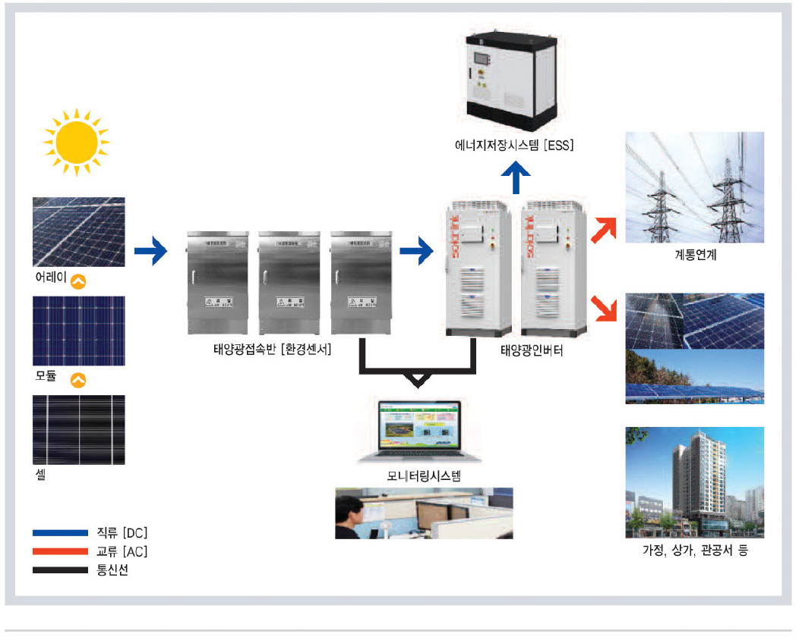
■ 신재생에너지 [태양광발전장치 제작 • 설치]
태양광발전시스템
태양빛을 직접 전기에너지로 변환하는 발전장치로서 햇빛을 받아 전기를 발생 （광전효과） 시키는 태양전지로 구성된 모듈과 전력변환장치 （인버터）로 구성
제품의 특징
적용분야
주택，건물 （공공，상업，산업），주차장 등의 지붕 또는 벽면에 설치 토지，임야, 수면 등에 설치
구성도

Slide 4
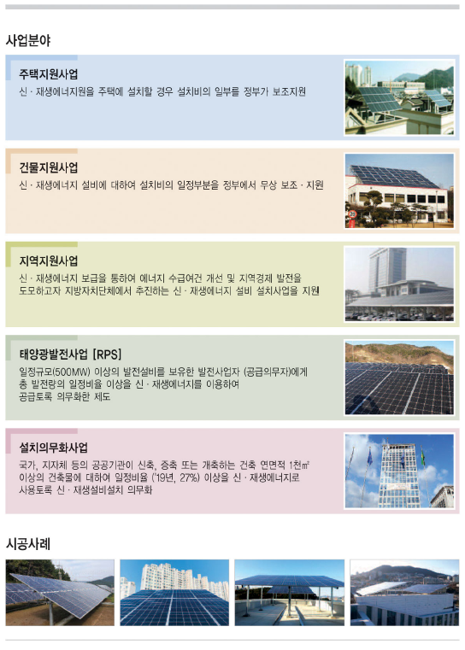

Slide 5
조달청 나라장터 다수공급자 계약 [MAS] 제품등록현황 계통연계형 [PV]
su woo
No. | 규격 | 모델명 | 식별번호
1 | 3kW, 계통연계형 | SW-PV-3kW | 23746660
2 | 5kW, 계통연계형 | SW-PV-5kW | 23746661
3 | 10kW, 계통연계형 | SW-PV-10kW | 23746662
4 | 15kW, 계통연계형 | SW-PV-15kW | 23746663
5 | 20kW, 계통연계형 | SW-PV-20kW | 23746664
6 | 25kW, 계통연계형 | SW-PV-25kW | 23746665
7 | 30kW, 계통연계형 | SW-PV-30kW | 23746666
8 | 35kW, 계통연계형 | SW-PV-35kW | 23746667
9 | 40kW, 계통연계형 | SW-PV-40kW | 23746668
10 | 45kW, 계통연계형 | SW-PV-45kW | 23746669
11 | 50kW, 계통연계형 | SW-PV-50kW | 23746670
12 | 75kW, 계통연계형 | SW-PV-75kW | 23746671
13 | 100kW, 계통연계형 | SW-PV-100kW | 23746672
지지대
No. | 규격 | 모델명 | 식별번호
1 | 3kW, □형지지대 | SW-ST-3kW | 23746673
2 | 5kW, □형지지대 | SW-ST-5kW | 23746674
3 | 10kW, □형지지대 | SW-ST-10kW | 23746675
4 | 15kW, □형지지대 | SW-ST-15kW | 23746676
5 | 20kW, □형지지대 | SW-ST-20kW | 23746677
6 | 25kW, □형지지대 | SW-ST-25kW | 23746678
7 | 30kW, □형지지대 | SW-ST-30kW | 23746679
8 | 35kW, □형지지대 | SW-ST-35kW | 23746680
9 | 40kW, □형지지대 | SW-ST-40kW | 23746681
10 | 45kW, □형지지대 | SW-ST-45kW | 23746703
11 | 50kW, □형지지대 | SW-ST-50kW | 23746704
12 | 75kW, □형지지대 | SW-ST-75kW | 23746705
13 | 100kW, □형지지대 | SW-ST-100kW | 23746706
모니터링 시스템
No. | 규격 | 모델명 | 식별번호
1 | 모니터링시스템 | SW-MON | 23746707

Slide 6
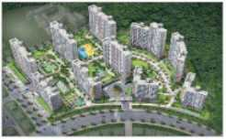
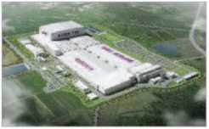
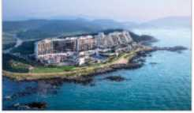
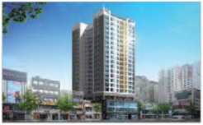
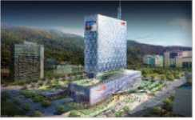
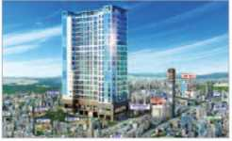
전기공사
su woo
면허현황 시공능력 평가액
면허종류 | 등록번호 | 구분 | 금액
전기공사업등록증 | 제부산-00705호 | 2019 년 | W13,590,448,000
정보통신공사
면허현황 시공능력 평가액
면허종류 | 등록번호 | 구분 | 금액
정보통신공사업등록증 | 제510170호 | 2019 년 | W2,775,200,000
전문소방시설공사
면허현황 시공능력 평가액
면허종류 | 등록번호 | 구분 | 금액
전문소방시설공사업등록증 | 제2008-21호 | 2019 년 | W1,325,900,000
시공사례
구미 확장단지 쌍용예가 더파크
넥센타이어 창녕공장
동부산 아난티
범내골 SJ파베르

Slide 7
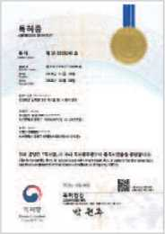
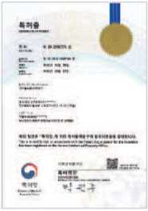
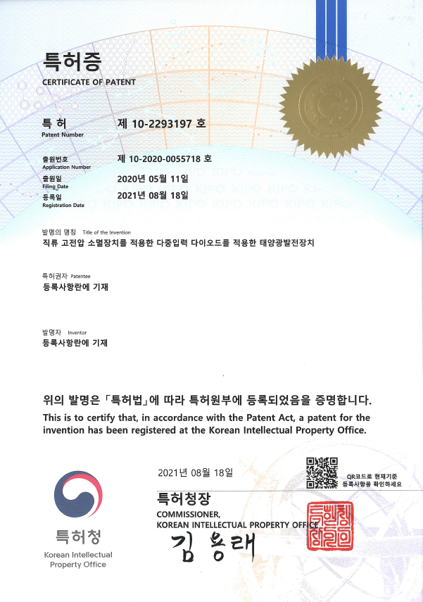
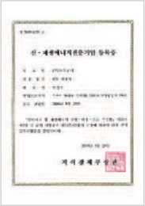
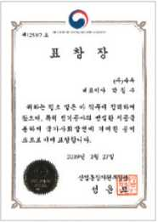
등록증 및 인증현황
su woo
I 특허증
I 특허증
I 특허증
신•재생에너지전문기업
I 표창장（산업통상자원부장관）
I 표창장（부산광역시장）
I 전기공사업 등록증
I 정보통신공사업 등록증
소방시설업 등록증
I 경영혁신형중소기업 확인서
I 연구개발전담부서 인정서
I 지중배전 전문회사 인증서
I 직접생산확인 증명서
I 직접생산확인 증명서
I 직접생산확인 증명서
I 협력사인증서_KT estate
I 력회사 등록증_쌍용건설
I 협력업체 등록증_효성
협력업체 등록증_한신공영
I 협력회사 등록증_현대아산

